Slide 1
Выполнили: ученики 7 класса:
Смородникова Надежда,
Вертилецкий Святослав,
Синельников Данил.
Китай

Slide 2
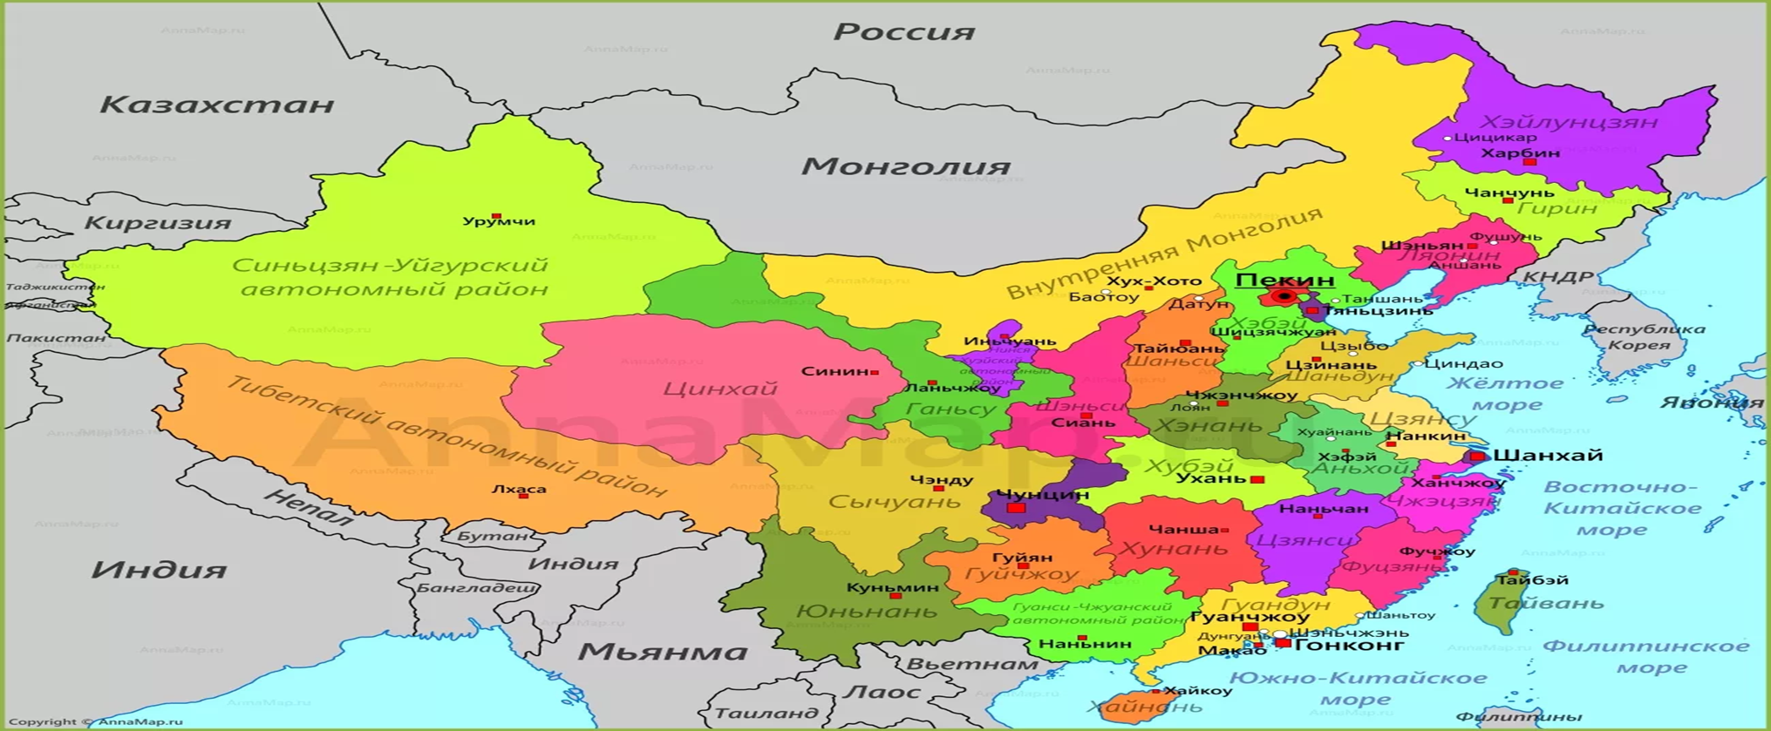
Географическое положение
Географическое положение Китая.
Государство в Восточной Азии. Занимает третье место в мире по территории, уступая России и Канаде, а по численности населения - 1 415 515 674 жителей - первое.
Китай находится в восточной части
Евразийского материка — самого большого на планете участка суши, — на западном побережье крупнейшего в мире Тихого океана.
Приблизительно 98% территории Китая расположено между 20° и 50° северной широты, большая часть страны принадлежит к умеренному и субтропическому поясам.

Slide 3
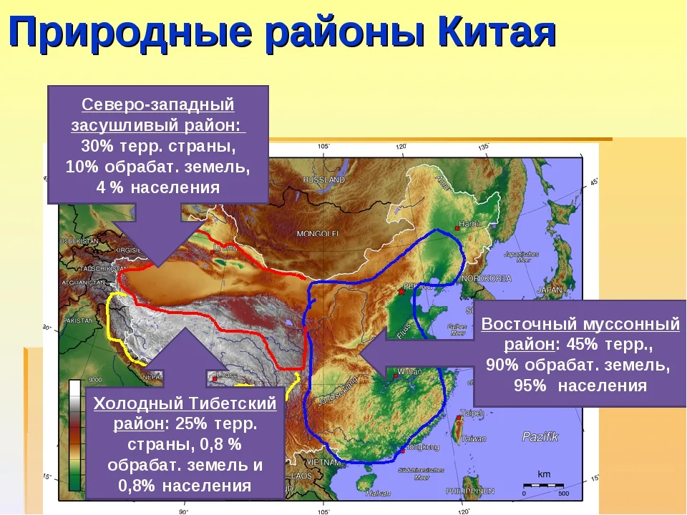

Slide 4
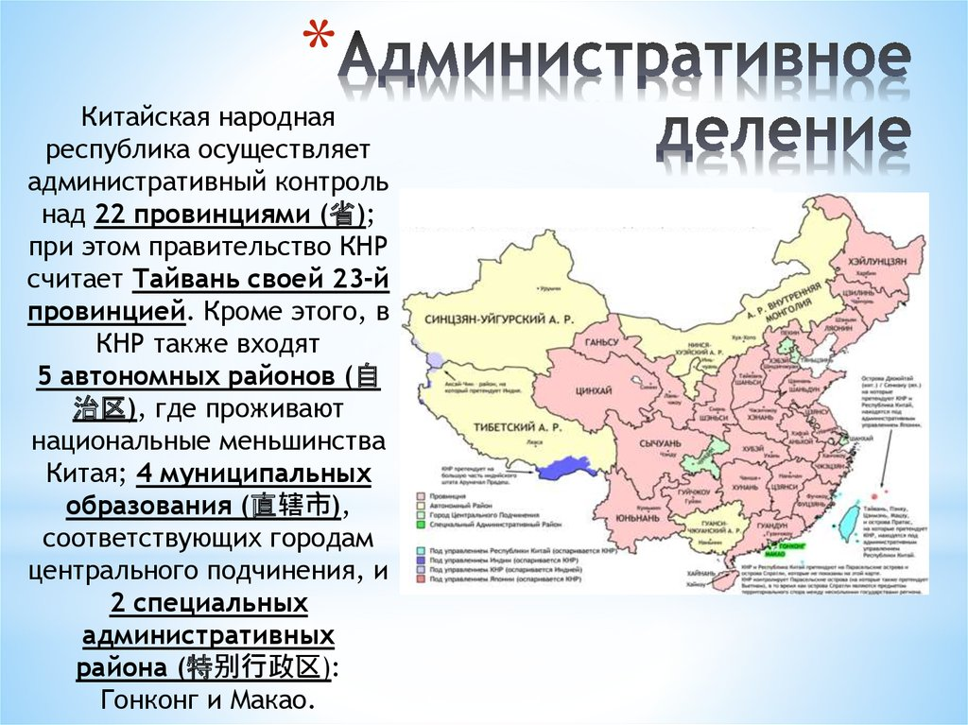
Столица Китая
Пекин
Ныне в составе КНР находится 34 административных единицы на уровне провинций, из них 4 - города центрального подчинения, 23 провинции, 5 автономных районов и два особых административных района. Столица КНР – Пекин (сокращенно Цзин). Пекин расположен на Северо-Западе Северо-китайской равнины, ранее это место имело название "Цзи". В период - Цзи был столицей царства Янь.

Slide 5
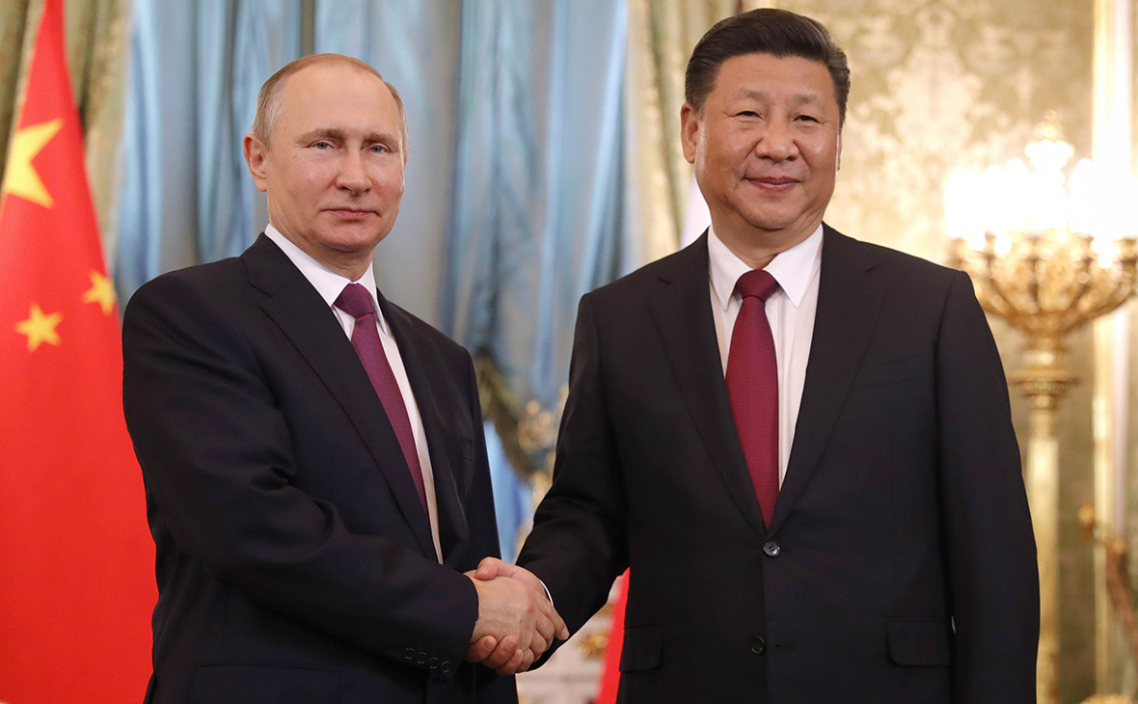
Си Цзиньпин — китайский государственный и политический деятель, самый влиятельный человек в мире 2017 года по версии журнала Forbes

Slide 6
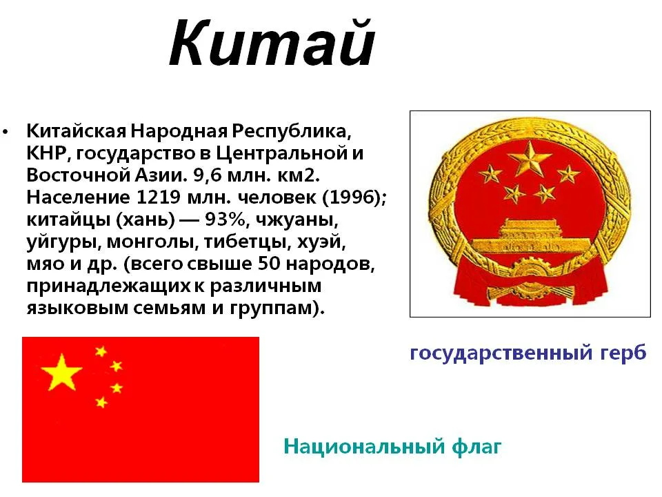

Slide 7
Для того, чтобы точно узнать количество людей, проживающих в той или иной стране, проводится перепись населения. Ее суть заключается в обходе всех жилищ и записи информации о проживающих в них людях. В КНР последний раз она проводилась в 2010 году, поэтому для получения наиболее точной информации, обращаются именно к этим данным.
Статистика десятилетней давности говорит о населении в размере 1 339 724 852 миллиарда человек. На данный момент, согласно неофициальным источникам, оно превысило 1 миллиард 400 миллионов. За десять лет с предыдущей переписи оно выросло почти на 100 миллионов жителей. Исходя из данных, темп роста равен практически 0,5% в год, данный показатель не входит даже в сто лучших стран всего земного шара.

Slide 8
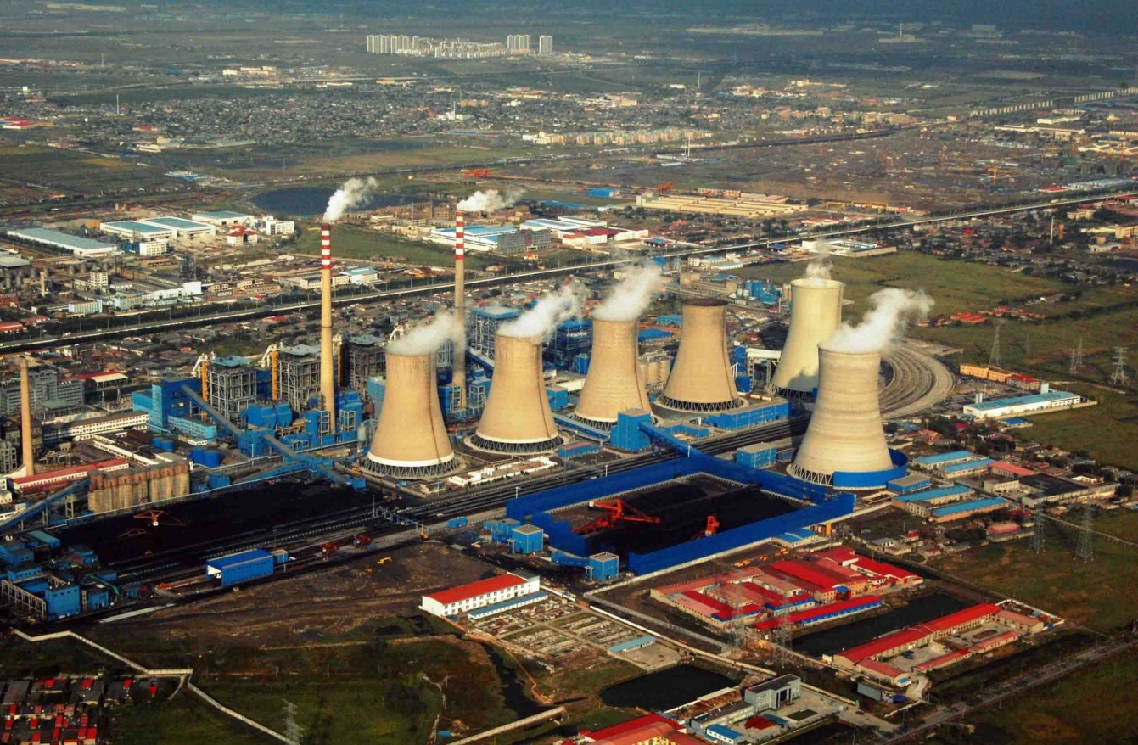
Экономика Китайской Народной Республики (КНР) — вторая (после США) экономика мира по номинальному ВВП. Отраслевая структура экономики Китая. Китай является индустриально-аграрной страной, в которой лидирует промышленное производство – до 50% ВВП. Ведущими отраслями в настоящее время являются угольная, металлургическая, текстильная, химическая, авиакосмическая отрасли и производство электроники.

Slide 9
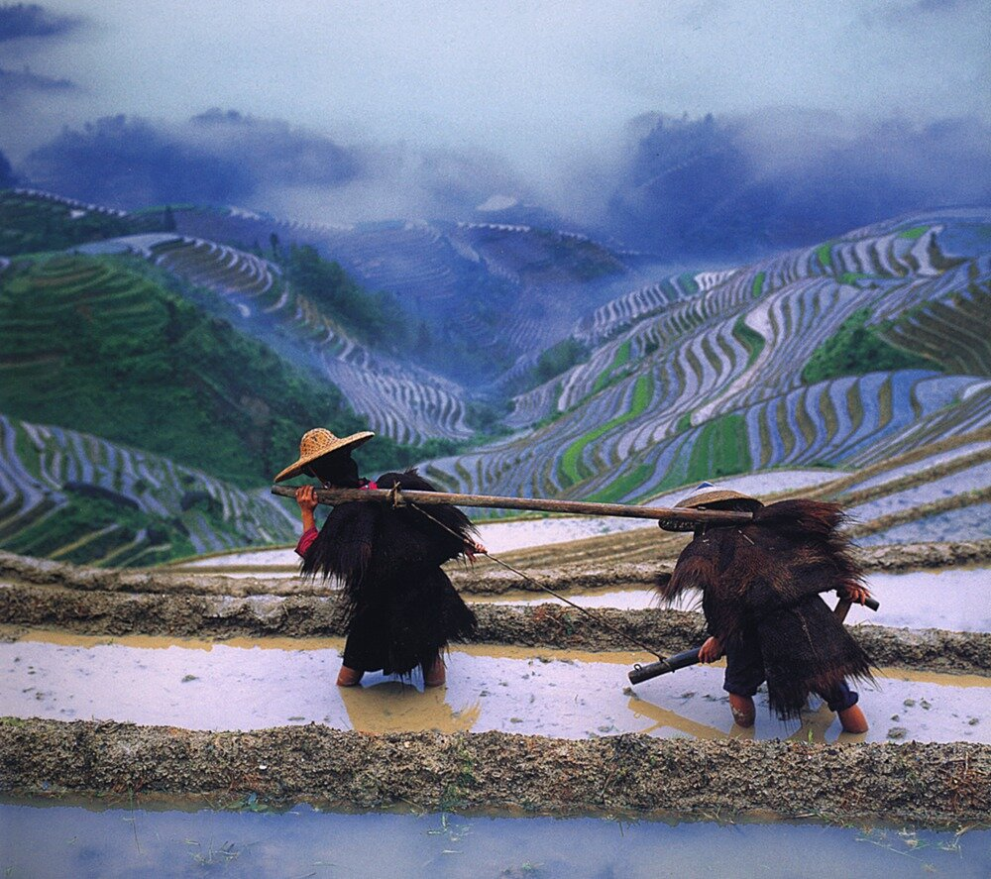
Краткое описание
Китай – одна из крупнейших стран мира. Не хватит и нескольких недель, чтобы объехать всю страну и насладиться её красотами. Культура и образ жизни местных жителей существенно отличается от западного. Магия Востока сочетает в себе высокие достижения в технологии с древними вещами и местами, которые стоит посетить в обязательном порядке.

Slide 10
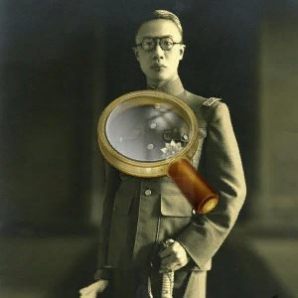
Знаменитые люди
Пу И (или Генри Пуи) – последний император Китая, последний представитель династии Цин

Slide 11
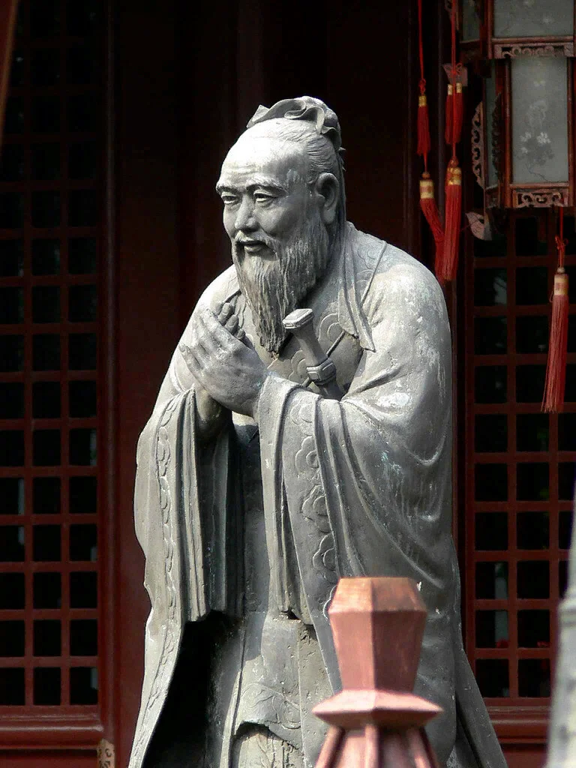
Конфуций
Древний мыслитель и философ Китая. Его учение оказало глубокое влияние на жизнь Китая и Восточной Азии, став основой философской системы, известной как конфуцианство. Конфуций основал первый университет и систематизировал летописи, составленные в разных княжествах.
Родился: 28 сентября 551 г. до н.э.
Умер: 479 г., Лу, Китай.
В основе конфуцианства стоит определение двух типов людей:
цзюнь-цзы - благородный человек, добродетельный муж, личностный эталон;
сяо жэнь - маленький, простой человек, неспособный понять учение.
Обладающий добродетелями должен иметь пять главных жизненных качеств, которые и стали основой для мировоззрения последователей великого мудреца и учителя: человеколюбие, мудрость, справедливость, ритуал, искренность.

Slide 12
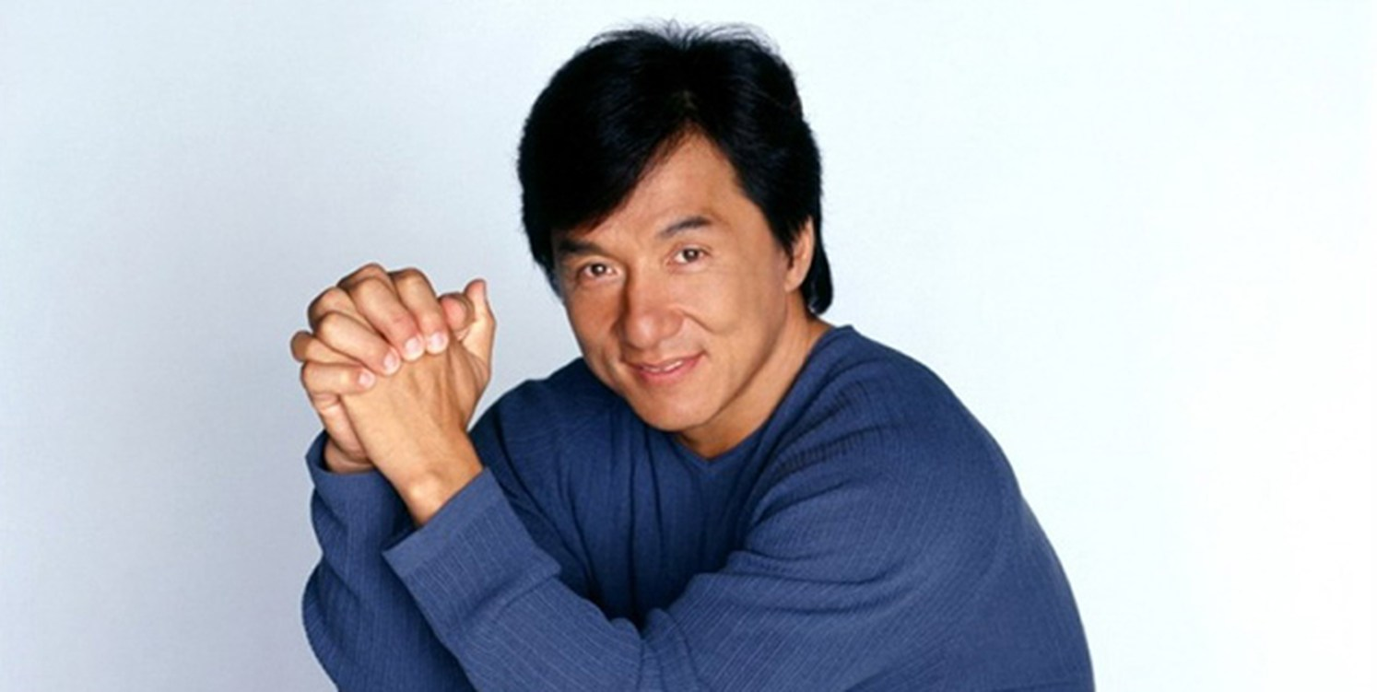
Джеки Чан
Гонконгский актёр, каскадёр, кинорежиссёр, продюсер, сценарист, постановщик трюков и боевых сцен, певец, филантроп, мастер боевых искусств. Посол доброй воли ЮНИСЕФ. Кавалер ордена Британской империи, главный режиссёр Чанчуньской киностудии - старейшей киностудии в КНР.

Slide 13
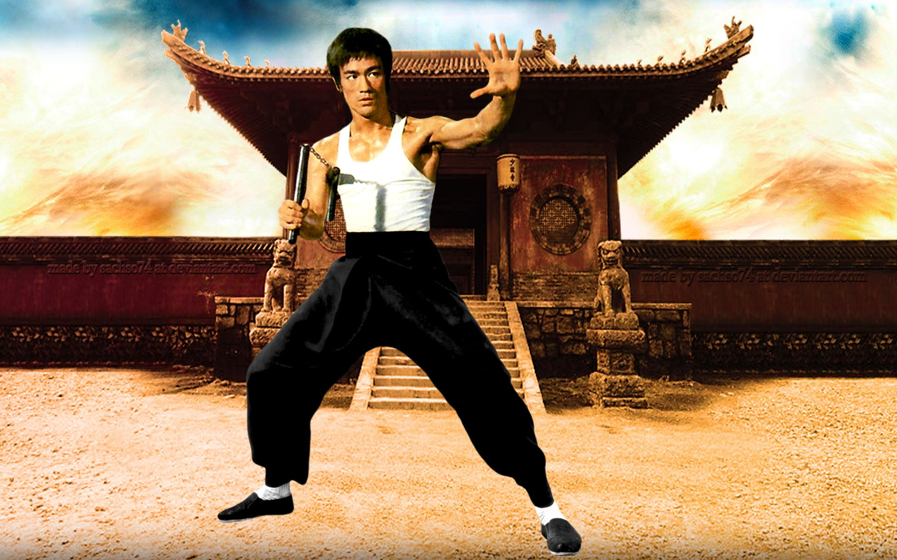
Брюс Ли

Slide 14
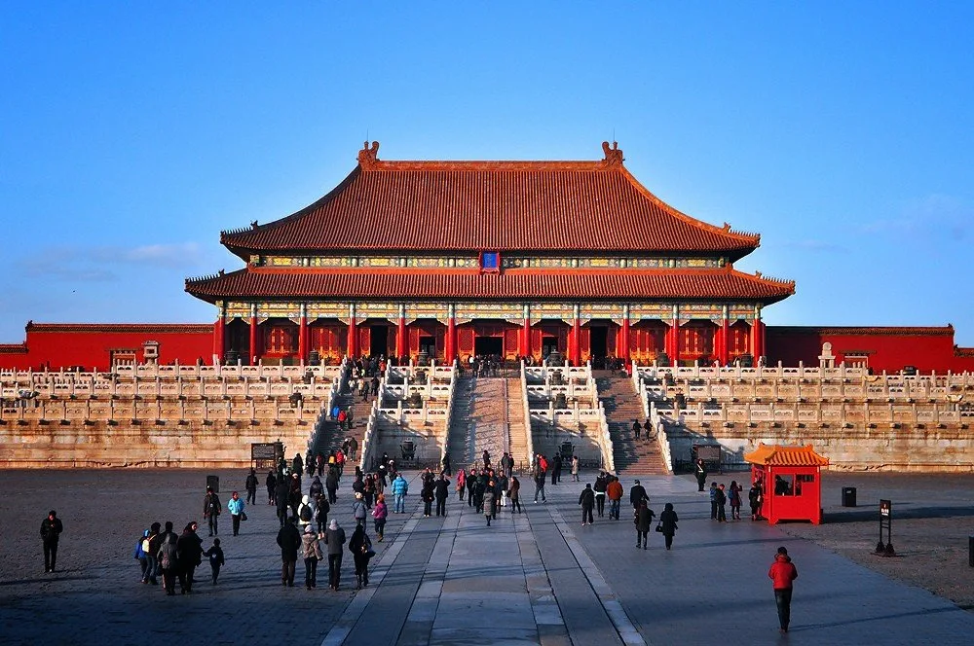
Достопримечательности
Запретный город
— самый обширный дворцовый комплекс в мире (961 x 753 метров, 720 тыс. м², 980 зданий)^{[2]}. Находится в центре Пекина

Slide 15
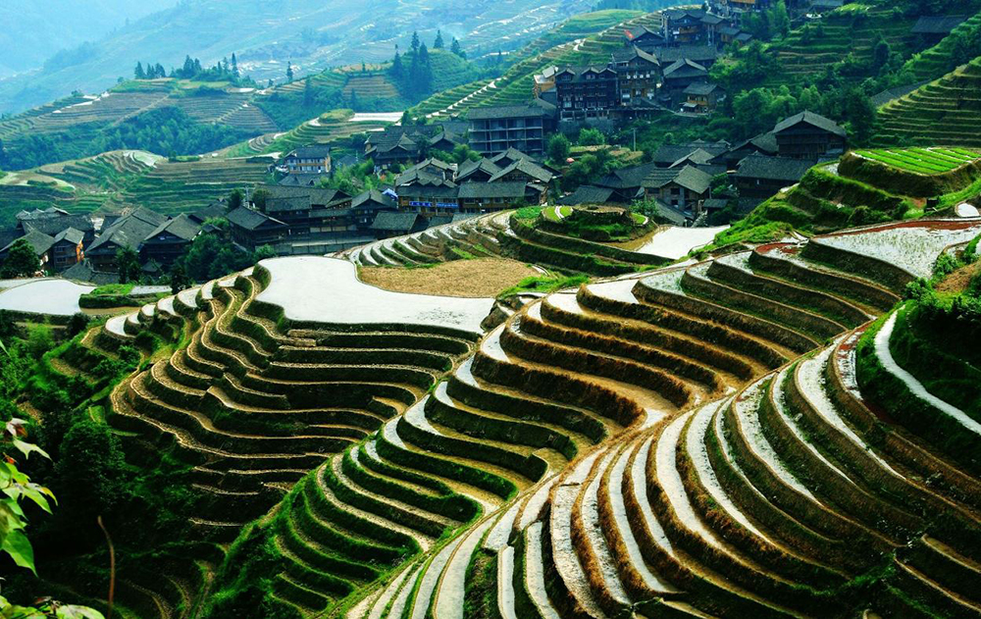
Рисовые террасы Хунхэ-Хани — система террас для выращивания риса, расположена в Юньнань. За последние 1300 лет люди Хани разработали сложную систему каналов, чтобы доставлять воду от засаженных деревьями горных вершин до этих террас. Они также создали интегрированную систему сельского хозяйства, которая включает разведение буйволов, рогатый скот, уток, рыбу и угрей, а также поддерживает производство красного риса, основного урожая области^{[4]}.
В то же время на рисовых террасах начали разводить рыбу, для этого были достаточно благоприятные условия — наличие водоемов и корма (водные растения и насекомые). Благодаря рыбам рис получал естественное удобрение.

Slide 16
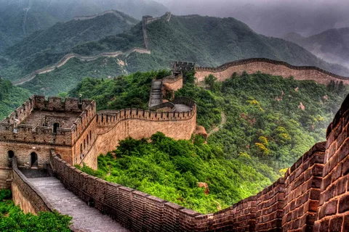
Великая Китайская стена
Разделительная стена длиной почти 9000 км, построенная в древнем Китае. Крупнейший памятник архитектуры. В китайском языке слово, обозначающее сам проект, приобрело также образное значение «несгибаемая могущественная сила, непреодолимый барьер». Великая Китайская стена упоминается в Государственном гимне КНР.
Толщина Великой стены составляет в основном около 5—8 метров, а высота — чаще всего около 6—7 метров (на некоторых участках высота достигает 10 метров).
На протяжении многих столетий стена меняла свои названия. Изначально она называлась «Барьером», «Разгулом» или «Крепостью». Позднее стена обрела более поэтичные названия, такие, как «Пурпурная граница» и «Земля драконов».
Великая Китайская стена входит в число Новых семи чудес света.

Slide 17
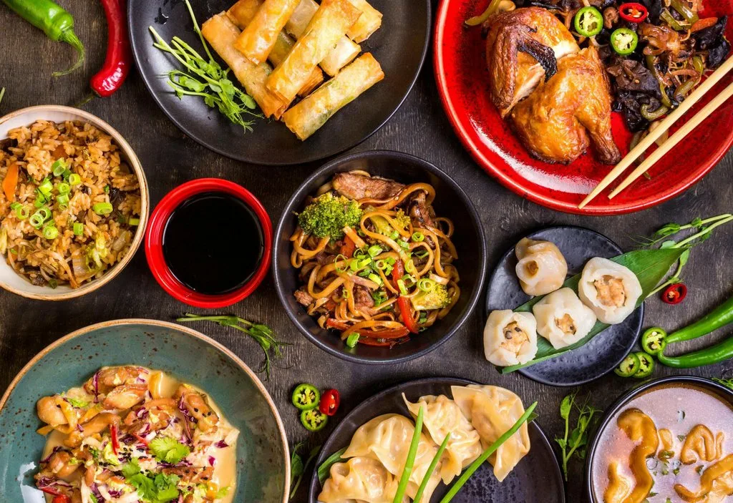
Китайская кухня
Китайская кухня – это рис, лапша, утка по-пекински, чисанчи, суп из черепахи, пельмени (цзяоцзы), суши, роллы, свинина мушу, рыба, а также очень много разнообразной традиционной и экзотической еды.

Slide 18
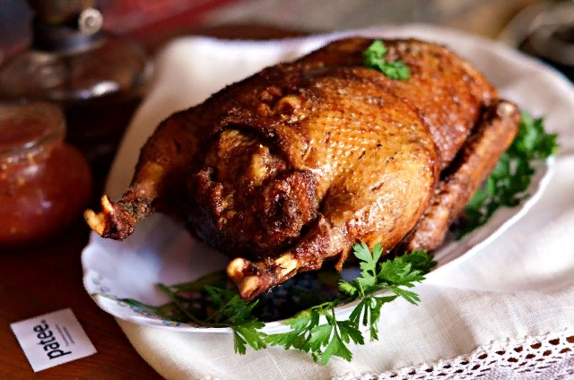
Утка по-пекински (бейцзин каоя)

